Slide 1

Kubeflow
What is kubeflow?

Slide 2
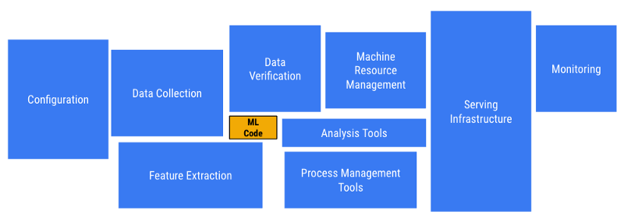
What is Kubeflow?
실제 ML Production servie 는 정말 많은 과정이 필요함.
이 많은 것들, 많은 서비스들을 kubernetes 아래에 container 화 하여
뭉쳐서 자동화 해둔것이 바로 kubeflow 이다.
옆에 보이는 작업중, 정말 ML code 를 짜는것 만 신경써서 해주면, 나머지는
Kubeflow 가 제공하는 component 들이 알아서 해주게 된다.

Slide 3
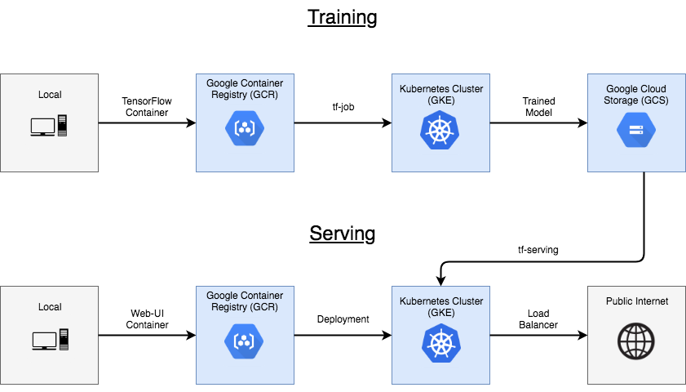
GCP 예제
Local 에서 ML code 를 작성하고, 이 코드를
Container 로 만들어서 kubernetes 에 올리기만 하면
알아서 학습하고, deploy 까지 해준다.
End 2 End 학습이 가능하게 된것이다.

Slide 4
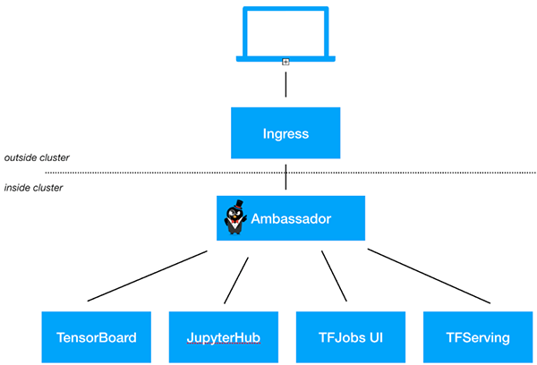
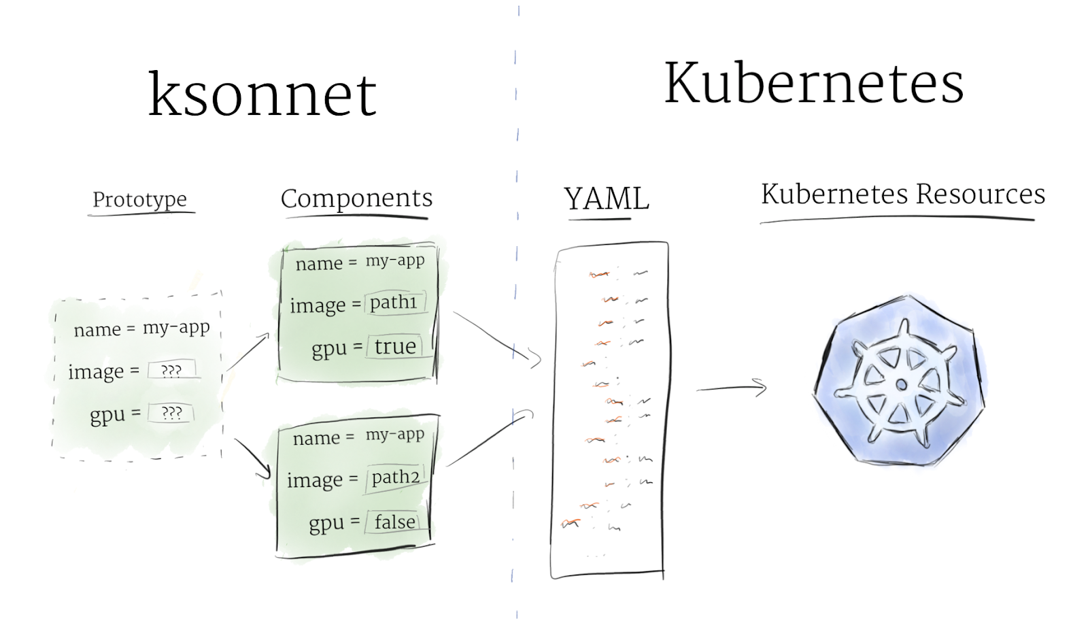
Kubeflow Component
정말 많은 component 가 있지만, 대표적인 것만 보면, ksonnet, tfjob, tensorflow serving + ambassador 가 있다.

Slide 5
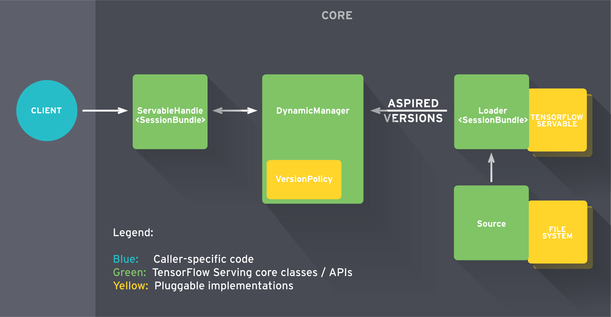
Kubeflow Component
Servable: tensor 같은 느낌으로, 여러가지 알고리즘과 값을 가지고 있는 최상위 추상 객체.
Version
말 그래도 version.
V1, v2, … 모델별로 버전이 붙고, 해당 버전별로 서버를 열 수 있다.
또한 다른 버전이 동시에 서버에 열려있을 수 있고, url 에 버전을 명시할수도 있다.
Manager
버전을 받으면, 해당 버전의 model 을 실행하는 모든 life cycle 을 관리하는 manager
결론
Keras 를 안쓰고 kubeflow + tensorflow + tensorflow serving 으로 서버를 만들 수 있다.

